Slide 1
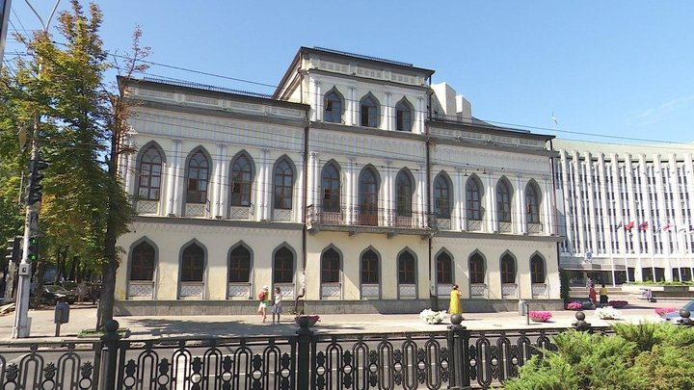
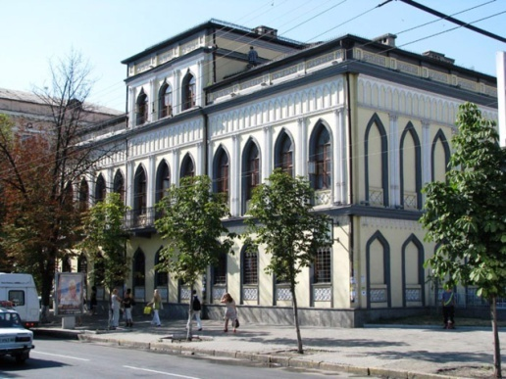
Всеукраїнський інтерактивний конкурс «МАН-Юніор Дослідник»
Музей історії Дніпра
Автор проєкту:
Колеснік Альона
Учениця Дніпровського ліцею "Пріоритет" №31 Дніпровської міської ради
Керівник:
Летяго Вікторія Віталіївна
вчителька історії

Slide 2
НАУКОВИЙ АПАРАТ
Мета дослідження
Розповісти про одну з цікавих пам’яток Дніпра, заохотити відвідати музей
та розказати в чому полягає цікавість цього музею.
Об’єкт дослідження
Музей історії Дніпра.
Методи дослідження
Зображення та цікава факти .

Slide 3

Актуальність дослідження
Музей історії Дніпра - музей, присвячений історії міста Дніпро. Розташовується у Будинку губернатора – пам'ятці історії та архітектури національного значення.
“Музей народжується на захист, віри, надії та любові…Музей, як зберігач минулого,не дозволяє йому загинути остаточно, його залишки та уламки за допомогою історії, археології, філології, критики та витонченого мистецтва не лише утримуються від подальшого руйнування, але й відновлюються з можливо більшою повнотою, повертаючи до життя, воскрешаючи. Завдяки цьому ріка забуття лета перетворюється в джерело живої води”.
Микола Федоров

Slide 4
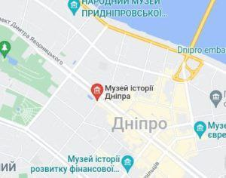
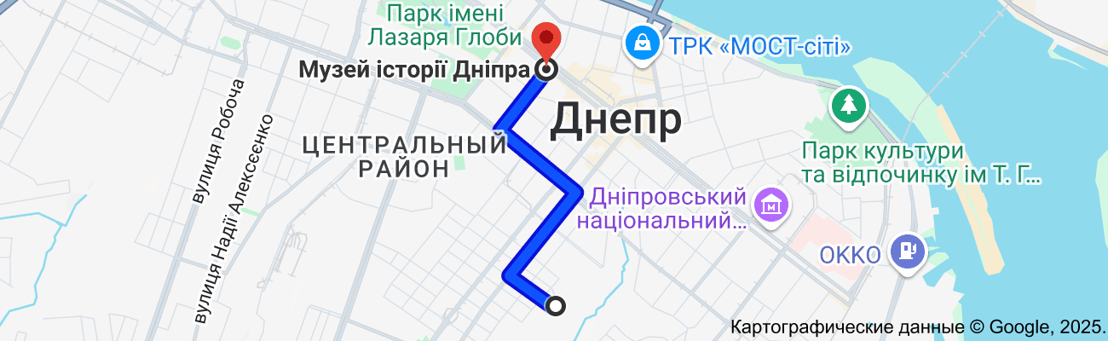
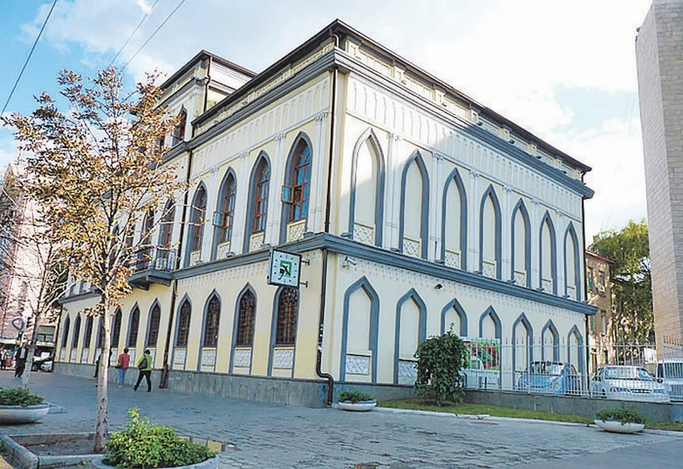
Місце розташування
Музей історії Дніпра розташований на перехресті вулиць Воскресенської та центрального проспекту.
Доїхати можна на будь якому транспорті: маршрутці, тролейбусі або трамваї.

Slide 5
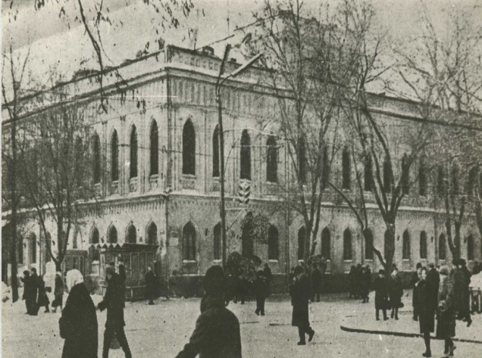
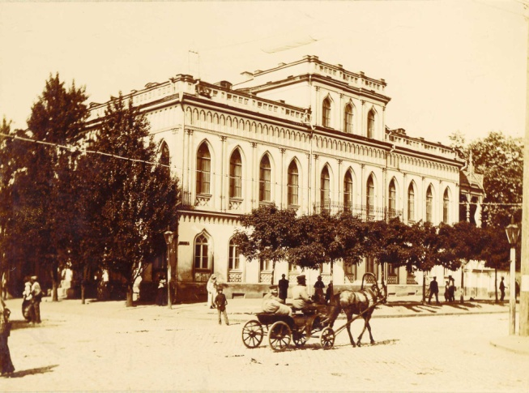
Побудова
Перший історичний музей у Катеринославі було засновано ще у 1849 році (сьогодні – Національний історичний музей імені Д. Яворницького). Ідея ж створення окремого музею, що висвітлював би саме міську історію Дніпра, виникла у середині ХХ століття. Утім реалізовані задуми були лише у жовтні 2019 року, коли було утворено Комунальне підприємство: Музей історії Дніпра.
Зведений він у 1840-х роках як маєток майора Щербакова. Будівля служила як Англійський клуб для аристократів та купців. Потім будівля стала резиденцією губернатора, де на другому поверсі жив сам чиновник, а на першому розташовувалася його канцелярія. А вже після Другої світової війни опинилася у жахливому стані.
Проте з 2020 року у будинку розташовується Музей історії Дніпра. Він відкрив свої двері для гостей 15 травня 2021 року. Сьогодні ми можемо побачити тут розкішні виставки про минуле міста.

Slide 6
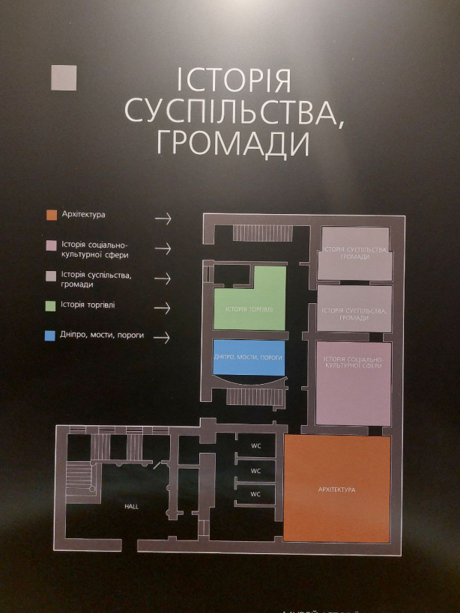
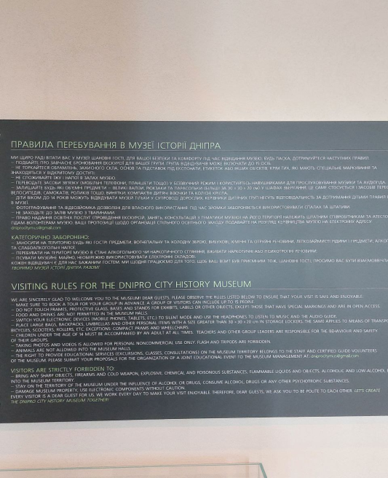
Всередині
Музей поєднує в собі шість залів:
1 - Архітектура,
2 - Історія соціально-культурної сфери,
3-4 - Історія суспільства, громади,
5 - Історія торгівлі,
6 - Дніпро, мости, пороги.
А також, на вході можете ознайомитися з правилами перебування у музеї.

Slide 7
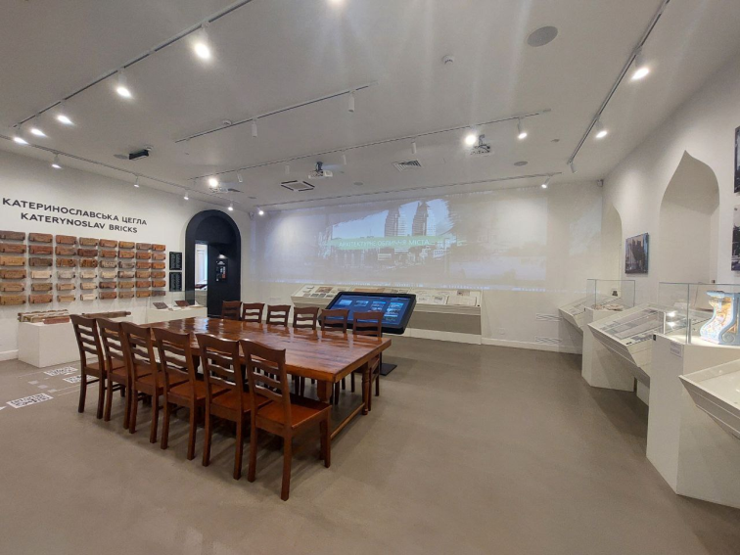
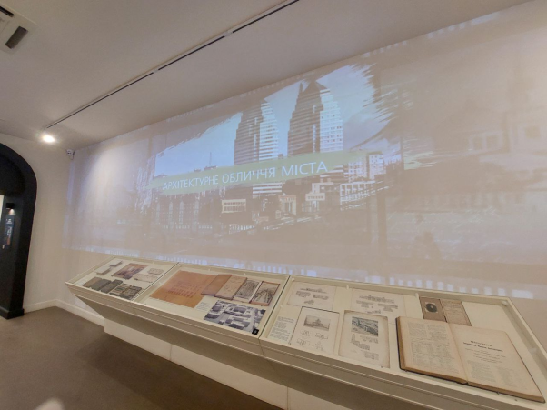
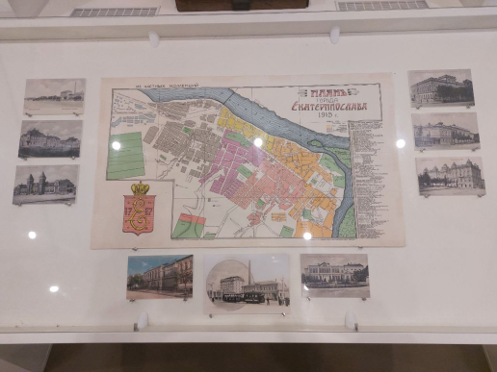
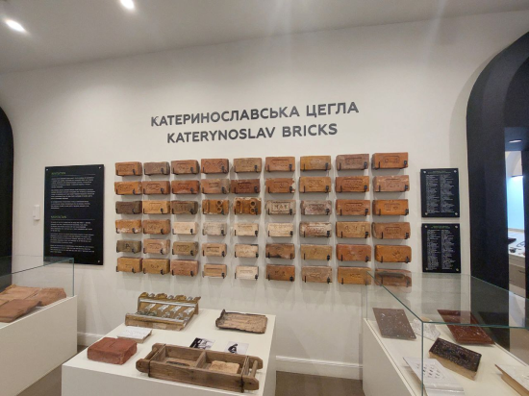
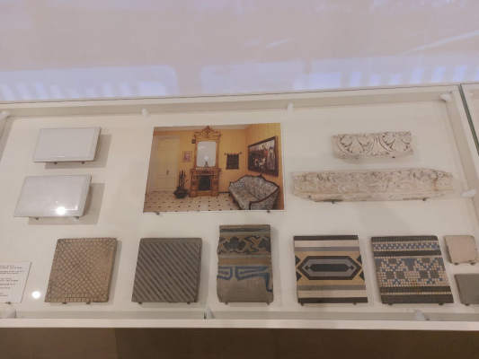
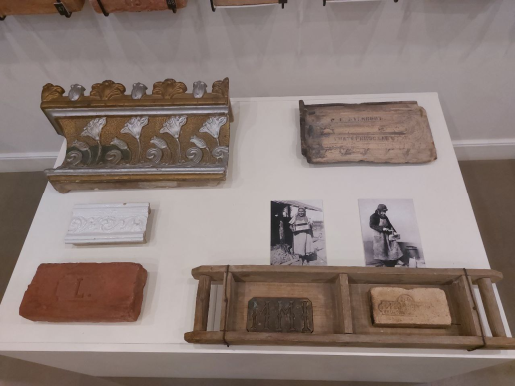
Перша зала музею
(архітектура)
Мета: показати минулу архітектуру Катеринослава, яку цеглу та каміння використовували для побудови.
ОБЛИЧЧЯ МІСТА ФОРМУЮТЬ БЕЗЛІЧ РЕЧЕЙ — ЙОГО КОРДОНИ, ЯКІ ЗМІНЮЮТЬСЯ
З ПЛИНОМ ЧАСУ, ШЛЯХИ СПОЛУЧЕННЯ, ЯКІ ПРОНИЗУЮТЬ ЙОГО, НАЧЕ СУДИНИ,
І, ЗВІСНО, АРХІТЕКТУРА, ЯКУ МОЖНА ПОРІВНЯТИ СПОЧАТКУ З ТРАДИЦІЙНИМ
НАРОДНИМ КОСТЮМОМ, А ЗГОДОМ — З УБРАННЯМ МОДНИЦІ У КРАЩИХ
СВІТОВИХ ТЕНДЕНЦІЯХ.
НІБИ МОЗАЇКА, МІСТО Є ЦІЛІСНИМ ОБРАЗОМ, ЯКИЙ СКЛАДАЄТЬСЯ З БАГАТЬОХ
ОКРЕМИХ ФРАГМЕНТІВ. ЗАЛИШКИ СТАРОДАВНІХ МІСТ ТА ФОРТЕЦЬ, ЗАПОРОЗЬКИХ
СЛОБІД ТА ЗИМІВНИКІВ, ЩЕ Й ДОСІ ІСНУЮЧІ РОБІТНИЧІ ПОСЕЛЕННЯ, ПРОМИСЛОВІ
ЗОНИ ТА АКАДЕММІСТЕЧКА. ВСІ ВОНИ СТАЛИ ЧАСТИНОЮ СУЧАСНОГО ДНІПРА,
ЙОГО ІСТОРИЧНИМИ РАЙОНАМИ.
ЗА КАЛЕЙДОСКОПОМ АРХІТЕКТУРНИХ СТИЛІВ, ЗА МЕРЕЖИВОМ ВУЛИЦЬ
ТА КЛАПТИКАМИ РАЙОНІВ ПРИХОВУЄТЬСЯ ЧІТКА ТА КРАСИВА СТРУКТУРА,
ЯКА ПОЯСНЮЄ, ЯК ЖИВЕ ТА ЖИЛО МІСТО, ЧИМ ВОНО «ДИХАЛО» ТА ЯК
ФОРМУВАЛОСЯ.

Slide 8
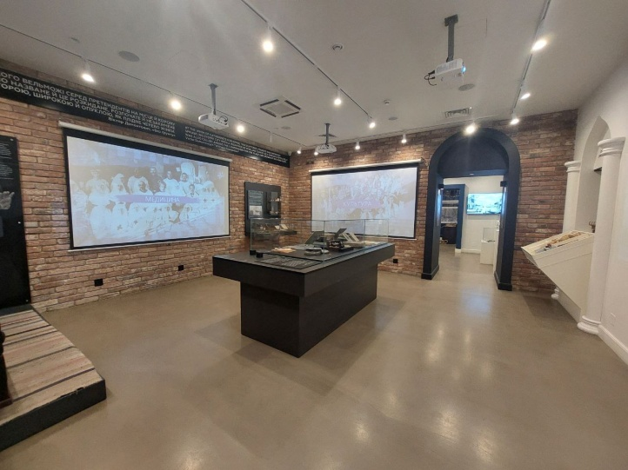
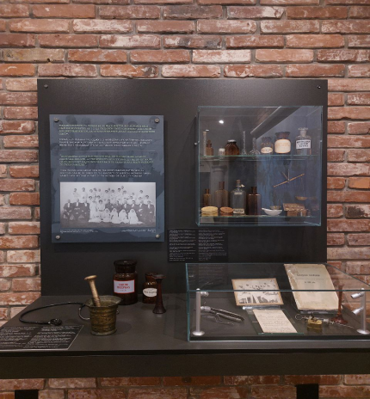
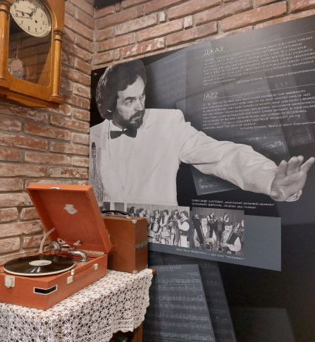
Друга зала
(історія соціально-культурної сфери)
Мета: показати як розвивалися медицина, освіта, культура та музика в той час.
Пляшки від ліків. Аптека К. Стефановича
м. Катеринослав. Поч. ХХ ст. З колекції Олександра
та Нурії Бусигіних
Коробочка від ліків. Аптека К. Стефановича.
м. Катеринослав. Поч. XХ ст. З колекції Олександра
та Нурії Бусипіних
Коробочка від ліків. Аптека Л. Пріцкера
м. Катеринослав. Поч. ХХ ст. З колекції Олександра
та Нурії Бусипіних
Пляшка від ліків. Аптека О. Гурвича. м. Катеринослав
1913 р. З колекції Олександра та Нурії Бусипних
Пляшка від ліків. Аптека Л. Поля м. Катеринослав
Поч. хх ст. З колекції Олександра та Нурії Бусигіних
Сигнатура аптечна. Аптека Катеринославської
залізниці 1908 р. З колекції Олександра
та Нурії Бусигіних
Ступа аптечна з товкачем. Речицький порцеляновий
завод 1930-60-т рр.
Терези коромислові ручні аптечні Пер. пол. XX cт.
Набір важків аптечних Пер пол XX с
Мірний циліндр. 1970-ті рр
Ємність для збору мокротиння 1950-60-ті рр.
Колби лабораторні 1970-п рр
СОЦІАЛЬНО-КУЛЬТУРНЕ ЖИТТЯ - ЦЕ ТЕ, ЩО ОБ'ЄДНУЄ НАС УСІХ, НАПОВНЮЄ
НАШЕ ІСНУВАННЯ. ЦЕ ПОЛОГОВИЙ БУДИНОК, У ЯКОМУ МИ НАРОДИЛИСЯ.
АПТЕКА БІЛЯ БАТЬКІВСЬКОГО ДОМУ. ЦЕ ШКОЛА, ДЕ МИ РОБИЛИ ПЕРШІ
ПОМИЛКИ, РАДІЛИ ПЕРШИМ УСПІХАМ, ДО ЯКОЇІ ЗАРАЗ ХОЧЕТЬСЯ
ПОВЕРНУТИСЯ. ЦЕ — МУЗИКА ТА ПІСНІ, ПІД ЯКІ ТАНЦЮЄМО. ЦЕ КІНОСТРІЧКИ,
ПІД ЯКІ ПЛАЧЕМО. ЦЕ ВІРШІ, ЩО ВРАЖАЮТЬ ДО ГЛИБИНИ
ОДНИМИ З НАЙБЛЬШ ВІДДАНИХ ПРИХИЛЬНИКІВ ДЖАЗУ В ДНІПРОПЕТРОВСЬКУ
НА РУБЕЖІ 1950-Х ТА 196О-Х РОКІВ БУЛИ МОЛОДІ ЇНЖЕНЕРИ-МЕЛОМАНИ
ЮРІЙ БАЙСАГОЛОВ ТА ОЛЕКСАНДР ЗАСЛАВСЬКИЙ. У НИХ, ЯК У ВЛАСНИКІВ
ДОСТАТНЬО ВЕЛИКИХ ДЖАЗОВИХ ФОНОТЕК, ЗБИРАЛИСЯ МОЛОДІ МУЗИКАНТИ
ЮРІЙ БІЛЕНКО, ВОЛОДИМИР МАРХОВСЬКИЙ, ЮРІЙ ПІВАК, ЕЛЬВІРА МИХАЙЛОВА
ТА БАГАТО ІНШИХ. ЗАЧИНАТЕЛІ НОВОГО ДНІПРОПЕТРОВСЬКОГО ДЖАЗУ

Slide 9
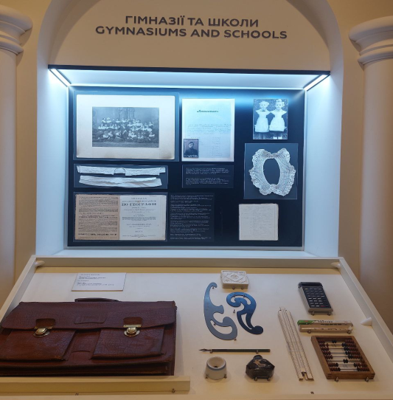
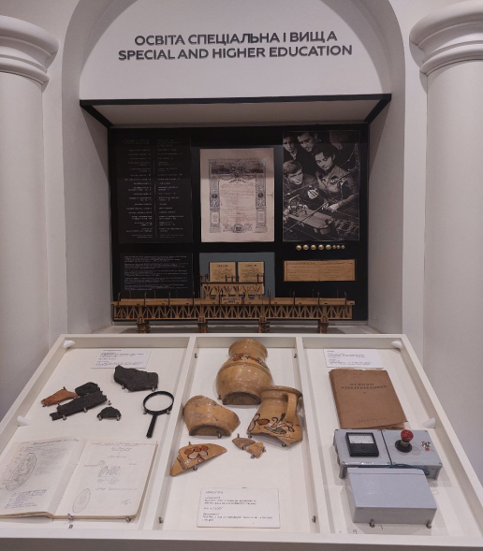
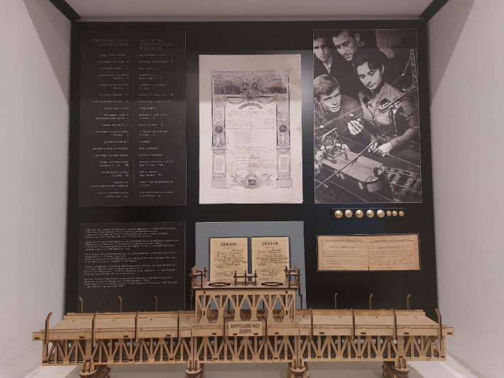
(історія соціально-культурної сфери)
Продовження
СТАНОМ НА 1910 РІК
У КАТЕРИНОСЛАВІ
ВИЩЕ ГІРНИЧЕ УЧИЛИЩЕ
КЛАСИЧНИХ ГІМНАЗІЙ - 4
РЕАЛЬИХ УЧИЛИЩ - 2
КОМЕРЦІЙНИХ ЧОЛОВІЧИХ
УЧИЛИЩ - 2
КОМЕРЦІЙНИХ ЖІНОЧИХ
УЧИЛИЩ - 2
ЖІНОЧИХ ГІМНАЗІЙ - 10
ЧОТИРИКЛАСНИХ УЧИЛИЩ - 4
ТОРПІВЕЛЬНА ШКОЛА
ФЕЛЬДШЕРСЬКИХ ТА
ЗУБОЛІКАРСЬКИХ ШКІЛ - 5
МУЗИЧНИХ ШКІЛ - 5
ТЕХНІЧНИХ ТА ЗАЛІЗНИЧНИХ
УЧИЛИЩ - 5
ДУХОВНА СЕМІНАРІЯ
ДУХОВНЕ УЧИЛИЩЕ ЧОЛОВІЧЕ
ДУХОВНЕ УЧИЛИЩЕ ЖІНОЧЕ
РЕЗНИХ ХРИСТИЯНСЬКИХ
УЧИЛИЩ ТА ШКІЛ - 58
ЄВРЕЙСЬКИХ УЧИЛИЩ
І ХЕДЕРІВ - 91
КАРАЇМСЬКЕ
ТА МАГОМЕТАНСЬКЕ УЧИЛИЩА

Slide 10
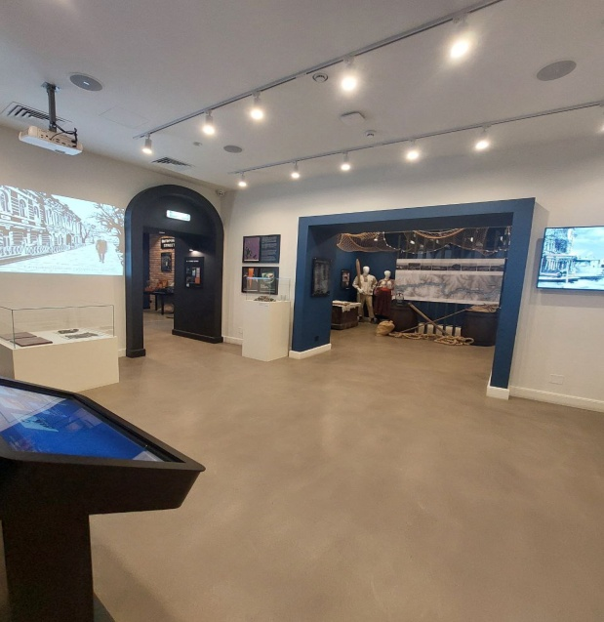
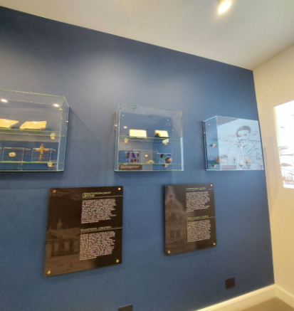
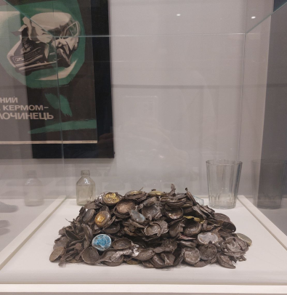
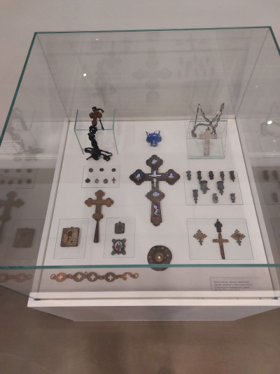
Третя зала
(історія суспільства, громади)
Мета: зображення розвитку церкв та цвинтарів.
СЕВАСТОПОЛЬСЬКИЙ
ЦВИНТАР
ПОЧАВ ФУНКЦІОНУВАТИ У ПЕРШІЙ ПОЛОВИНІ ХІХ ст.
ДЛЯ ПОХОВАННЯ ПАЦІЄНТІВ БОГОУГОДНИХ ЗАКЛАДІВ
(суч. ЛІКАРНЯ ІМ. МЕЧНИКОВА), ЗГОДОМ ДОДАЛИСЬ
ПОХОВАННЯ УЧАСНИКІВ СХІДНОЇ (КРИМСЬКОЇ) ВІЙНИ.
З 1870-Х РР. ДІЯЛО ЦИВІЛЬНЕ КЛАДОВИЩЕ. НАПРИКІНЦІ
1880-Х РОКІВ НА ЗАХІД ВІД СЕВАСТОПОЛЬСЬКОГО
КЛАДОВИЩА ВІДВЕЛИ ДІЛЯНКУ ДЛЯ ВІЙСЬКОВОГО
ЦВИНТАРЯ. У 1914 р, У ЗВ'ЯЗКУ З ПОЧАТКОМ ПЕРШОЇ
СВІТОВОЇ ВІЙНИ, ДЛЯ ВІЙСЬКОВОГО ЦВИНТАРЯ
ВИДІЛИЛИ НОВІ ПЛОЩІ. ОСТАТОЧНО ЦВИНТАР
ЛІКВІДУВАЛИ В 1949 Р, ВНАСЛІДОК ЧОГО МІСТО
ВТРАТИЛО МОГИЛИ О. ПОЛЯ, І. МАНЖУРИ, А КАЩЕНКА
ТА ІН. З 1955 р. ЦВИНТАР ПЕРЕТВОРЮЮТЬ НА
СЕВАСТОПОЛЬСЬКИЙ ПАРК НА ЧЕСТЬ ЗВИТЯГИ
ОБОРОНЦІВ СЕВАСТОПОЛЯ
ЛАЗАРЕВСЬКА ЦЕРКВА
КАПЛИЦЯ ВОСКРЕСІННЯ ЛАЗАРЯ БІЛЯ ПОХОВАНЬ
ВОЯКІВ, ЩО ВМЕРЛИ ВІД ПОРАНЕНЬ ТА ХВОРОБ
ОТРИМАНИХ ПІД ЧАС СХІДНОЇ (КРИМСЬКОЇ) ВІЙНИ
1853-1856 рр, ПОЧАЛА БУДУВАТИСЬ У1863 р,
А У 1865 р. БУЛА ВИСВЯЧЕНА ЯК ЦЕРКВА. У 1894 р.
ДО ЦЕРКВИ ДОБУДУВАЛИ ДЗВІННИЦЮ. У ВІВТАРНІЙ
ЧАСТИНІ ІСНУВАЛА КРУГЛА АПСИДА. ЦЕРКВА БУЛА
ЗАКРИТА ЩЕ ПЕРЕД НІМЕЦЬКО-РАДЯНСЬКОЮ
ВІЙНОЮ, У 1941 р. В НЕЇ ВЛУЧИВ СНАРЯД
ОСТАТОЧНО ЗРУЙНОВАНА У 1950-х рр.
П МАТЕРІАЛИ БУЛИ ВИКОРИСТАНІ ДЛЯ СТВОРЕННЯ
ПАГОРБА ІЗ ПАМ'ЯТНИКОМ ГЕРОЯМ ОБОРОНИ
СЕВАСТОПОЛЯ.

Slide 11
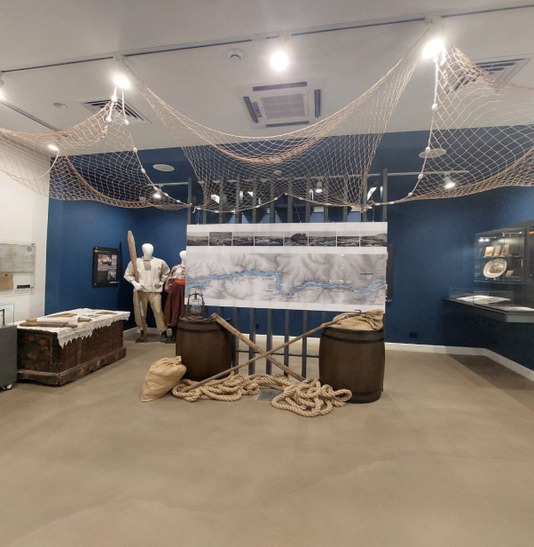
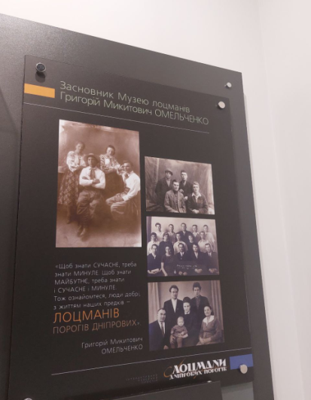
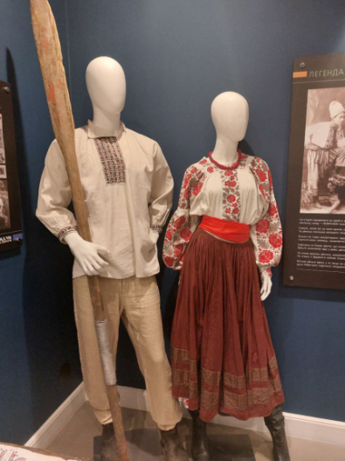
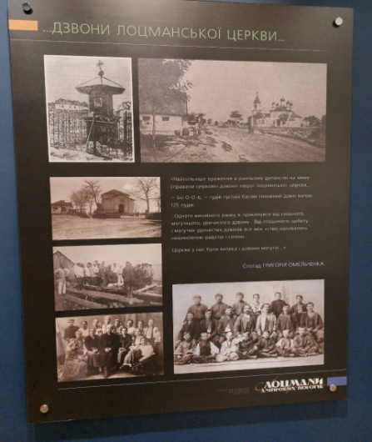
Продовження зали
(історія суспільства, громади)
Мета: показати національний одяг, отаманів того часу та дзвони церкви.
ВИШИВАНКА
це національна святиня,
яка символізує і несе
в собі духовне багатство
високу мудрість і
традиційний зв'язок
багатьох поколінь,
що не переривається віками.
ДИНАСТІЯ ЛОЦМАНІВ
Династія БІЛАЄНКІВ
Династія БОЛЬШАКІВ
Династія ВОРОНЬКІВ
Династія ЖУРІВ
Династія ЗАХАРЧЕНКІВ
Династія ДОНІВ
Династія КАЗАНЦІВ
Династія КОВАЛЕНКІВ
Династія КУЗЬМЕНКІВ
Династія ЛІТУЧИХ
Династія ОМЕЛЬЧЕНКІВ
Династія ТРЕТЯКІВ
Династія ПЕРЕПЕЛИЦЬ
Династія ПІВТОРАЦЬКИХ
ДЗВОНИ ЛОЦМАНСЬКОЇ ЦЕРКВИ
«Найсильніше враження в ранньому дитинстві на мене
справили церковні дзвони нашог лоцманської церкви.
- Бо-О-О-в. - гудів густим басом головний дзвін вагою
125 пудів.
…Одного весняного ранку я прокинувся від сильного,
могутньото, урочистого дзвону.. Від пташиного щебету
І могутніх урочистих дзвонів все моє єство наливалось
невимовною радістю і силою…
Церква у нас була велика і дзвони могутні ..»
ОТАМАНИ ЛОЦМАНІВ
ПІВТОРАК Мусій Іванович
НЕПОКРИТЕНКО Івант
БОЙКО Григорй
ШЕВЧЕНКО Йосип
ЛТУЧИЙ ЗАХАРІЙ
ЛТУЧИЙ Григорій Захарович
ЛІТУЧИЙ Іван
ШЕВЧЕНКО Павло Семенович
ТРЕТЯК Михайло

Slide 12
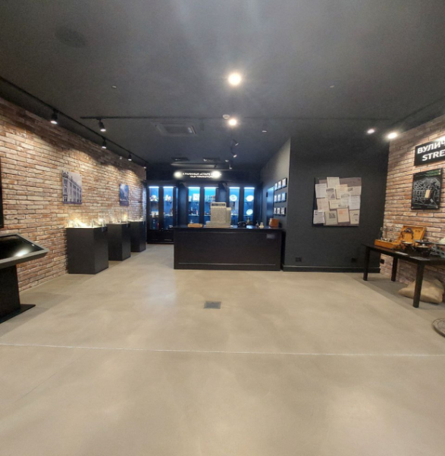
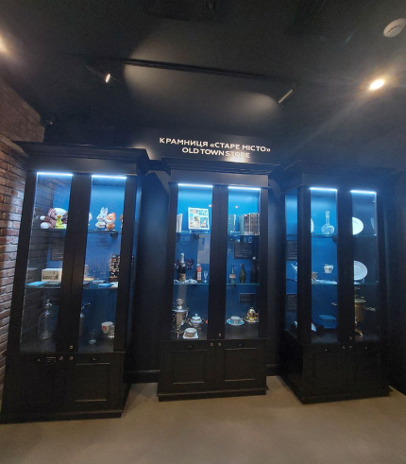
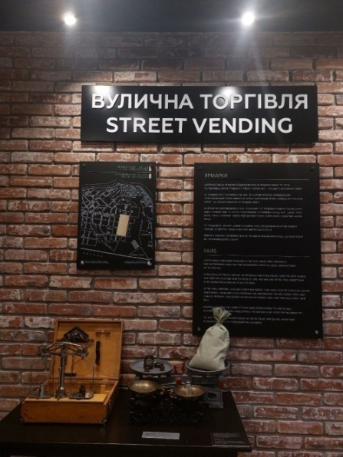
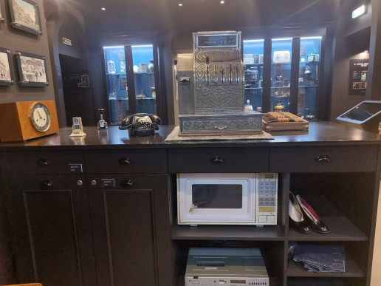
Четверта зала
(історія торгівлі)
Мета: зображення торгівлі, її види та для чого саме вона була призначена.
ІСТОРІЯ ТОРГІВЛІ
БЕЗ ТОРГІВЛІ НЕМОЖЛИВО УЯВИТИ ІСТОРІЮ СТВОРЕННЯ ТА РОЗКВІТУ НАШОГО
МІСТА, АДЖЕ, ЯК ВІДОМО, ВОНА Є ДВИГУНОМ ПРОГРЕСУ. МОВА НЕ ПРОСТО
ПРО ОБМІН ПРОДУКЦІЄЮ, ТОРГІВЛЯ ЦЕ ОСОБЛИВИЙ КУЛЬТУРНИЙ ВИМІР
ТА ПОРЯДОК СУСПІЛЬНИХ ВІДНОСИН
ХТО ТАКІ КУПЦІ ТА ЯК ВОНИ ВПЛИНУЛИ НА НАШЕ МІСТО? ЧОМУ ПРАЦІВНИКИ
ТОРГІВЛІ У РАДЯНСЬКИЙ ЧАС БУЛИ НАЙБАЖАНІШИМИ «ДРУЗЯМИ»? ДЕ В МIСТІ
ЗНАХОДИЛИСЯ НАЙВІДОМІШІ РИНКИ, КРАМНИЦІ, МАГАЗИНИ, ЩО ТА ЗА СКІЛЬКИ
ТАМ МОЖНА БУЛО ПРИДБАТИЗ ЗНАЙТИ ВІДПОВІДІ НА ЦІ ПИТАННЯ НЕМОЖЛИВО
БЕЗ РОЗГЛЯДУ ЕКОНОМІЧНОЇ ІСТОРІЇ НАШОГО МІСТА
РОЗКВІТ ТОРГОВЕЛЬНИХ ВІДНОСИН ЗМУСИВ ПРОДАВЦІВ ПІД ТВОРЧИМ КУТОМ
ПОДИВИТИСЯ НА СВОЇ КРАМНИЦІ ТА ПРИЛАВКИ. ВОНИ ВЖЕ НЕ МОГЛИ УЯВИТИ
СВОГО ЖИТТЯ БЕЗ РЕКЛАМИ, ЯКА ПЕРЕКОНУВАЛА ПОКУПЦІВ ПРИДБАТИ ТОВАРИ
САМЕ ТУТ.
ЯРМАРКИ
КАТЕРИНОСЛАВСЬКІ ЯРМАРКИ СПЕЦІАЛІЗУВАЛИСЯ НА ПРОДАЖУ ВОВНИ. ТУТ КУПЦІ
ТА ПІДПРИЄМЦІ МОГЛИ ПРИДБАТИ Ї ПРЯМО У ВИРОБНИКА — МІСЦЕВОГО НАСЕЛЕННЯ ГУБЕРНІЇ.
НА СЕРЕДИНУ XІХ СТ. КАТЕРИНОСЛАВ МАВ ТРИ ЩОРІЧНІ ЯРМАРКИ, НАЙВІДОМІШИЙ
ПЕТРОПАВЛІВСЬКИЙ РОЗПОЧИНАВСЯ 29 ЧЕРВНЯ І НАЛЕЖАВ ДО ТРІЙКИ НАЙБІЛЬШИХ ЯРМАРКІВ
ІМПЕРІЇ, ЩО СПЕЦІАЛІЗУВАЛИСЯ НА ПРОДАЖУ ВОВНИ.
НА ЯРМАРКАХ ЗАКУПОВУВАЛИСЬ УСІМ НЕОБХІДНИМ, ТУТ ПРОДАВАЛИ ВІДРІЗИ ТКАНИН, ХУТРО
ШКІРУ, ГОТОВИЙ ОДЯГ ТА ВЗУТТЯ, ПОРЦЕЛЯНОВИЙ ТА ГЛИНЯНИЙ ПОСУД, ЧАЙ І ЦУКОР, ПАПІР
МИЛО, СВІЧКИ, ПАРФУМИ І НАВІТЬ РИБНІ БАЛИКИ ТА ІКРУ, КОНЕЙ, ВОЛІВ І ОСОБЛИВО БАГАТО
ОВЕЦЬ
ТУТ ПРАЦЮВАЛИ ЧИСЛЕННІ ШИНКИ ТА ВІДКРИТІ КУХНІ, ВЛАШТОВУВАЛИСЯ РІЗНІ РОЗВАГИ
І ЗАХОДИ. ЦЕ ДІЙСТВО СТАВАЛО ЦЕНТРОМ ЖИТТЯ УСЬОГО МІСТА
ЗБИРАВСЯ ЯРМАРОК У КАТЕРИНОСЛАВІ НА ТАК ЗВАНІЙ ЯРМАРКОВІЙ ПЛОЩІ, ЩО ПОЧИНАЛАСЯ
ВІД ПРЕОБРАЖЕНСЬКОГО СОБОРУ

Slide 13
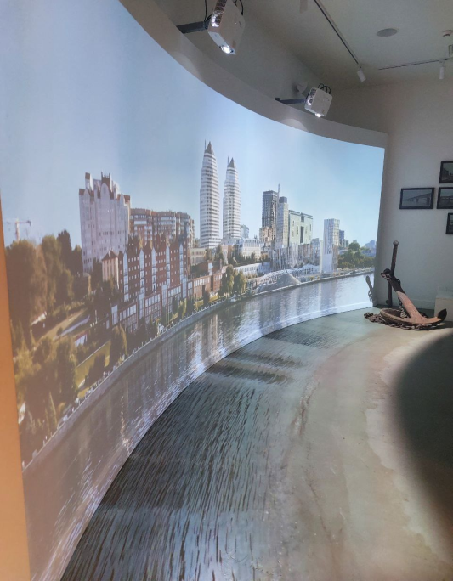
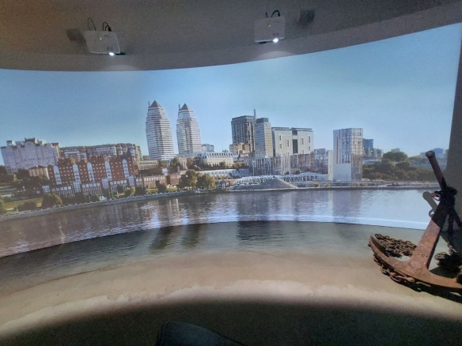
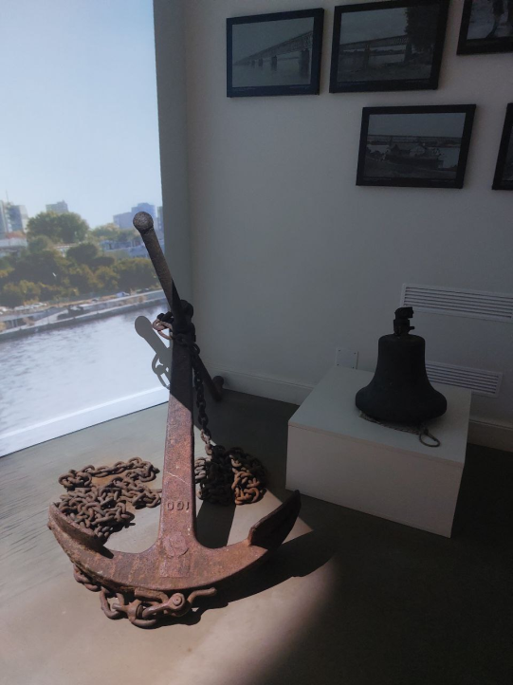
П’ята зала
(Дніпро, мости, пороги)
Мета: зображення річки Дніпро, мостів та їх символів.
ДНІПРО, МОСТИ, ПОРОГИ
ХВИЛІ НАШОЇ УНІКАЛЬНОЇ РІЧКИ ДНІПРО СПОВНЮЮТЬ МІСТО ЖИТТЄВОЮ ЕНЕРПЄЮ ТА НЕПОВТОРНЕ
ДЗЕРКАЛЬНЕ ПЛЕСО ТИСЯЧОЛІТТЯМИ ВІДБИВАЄ КРУТ БЕРЕГИ, ЗАТИШНІ ЗАПЛАВИ ТА МОГУТНІ СКЕЛІ
САМЕ ВОДИ ВІКАМИ ВИРУВАЛИ ПОМІЖ НИНІ МАЙЖЕ ЗНИКЛИХ МОГУТНІХ ПОРОПВ, НАЗВА ЯКИХ
І ДОСІ РОЗБУРХУЄ УЯВУЁ-НЕНАСИТЕЦЬ, ВІЛЬНИЙ, ДЗВОНЕЦЬКИЙ_ЛИШЕ ЛОЦМАНИ, НАЩАДКИ
ЗАПОРОЗЬКИХ КОЗАКІВ, ЗНАЛИ ВСІ КУТОЧКИ ДНІПРОВИХ ПОРОПВ ТА МОГЛИ ПРОВЕСТИ СУДНА
«КОЗАЦЬКИМ ХОДОМ»
МІСЬКІ МОСТИ, СПАДКОЄМЦІ КОЗАЦЬКИХ ПЕРЕПРАВ, ВІДОБРАЖАЮТЬ РЗНІ ЕПОХИ ЖИТТЯ НАШОГО
МІСТА ТА ЙОГО МЕШКАНЦІВ. ДЕРЕВ'ЯНИЙ НАПЛАВНИЙ = СВІДОК ПЕРШОГО СТОЛПТЯ ГУБЕРНСЬКОГО
ЖИТТЯ. ВЕЛИЧНИЙ «СТАРИЙ» МІСТ - СИМВОЛ ПРОМИСЛОВОГО КАТЕРИНОСЛАВА, МІСТА, ЯКЕ ЗА ТИХ
ЧАСІВ НАЗИВАЛИ «НОВОЮ АМЕРИКОЮУ. ЗАЛВЗОБЕТОННЕ МЕРЕЖИВО МЕРЕФО-ХЕРСОНСЬКОГО МОСУ —
ВІДОБРАЖЕННЯ ІНДУСТРІАЛІЗАЦІЇ 20-30-Х РОКІВ ХХ СТ. «НОВИЙ» ТА КАЙДАЦЬКИЙ — ТВОРІННЯ «ЕПОХИ
ЗАСТОЮ». ПІВДЕННИЙ МІСТ — ДОСЯГНЕННЯ НЕЗАЛЕЖНОЇ УКРАЇНИ.
МОСТИ — НЕВІД'ЄМНА Й ВАЖЛИВА ЧАСТИНА НАШОГО МІСТА, АДЖЕ ВОНИ Є НЕ ЛИШЕ ПЕРЕПРАВАМИ
А Й СИМВОЛАМИ НЕПОРУШНОГО ЗВ'ЯЗКУ МІЖ ІСТОРИЧНИМИ ЕПОХАМИ, ПОКОЛІННЯМИ, ЛЮДЬМИ.

Slide 14
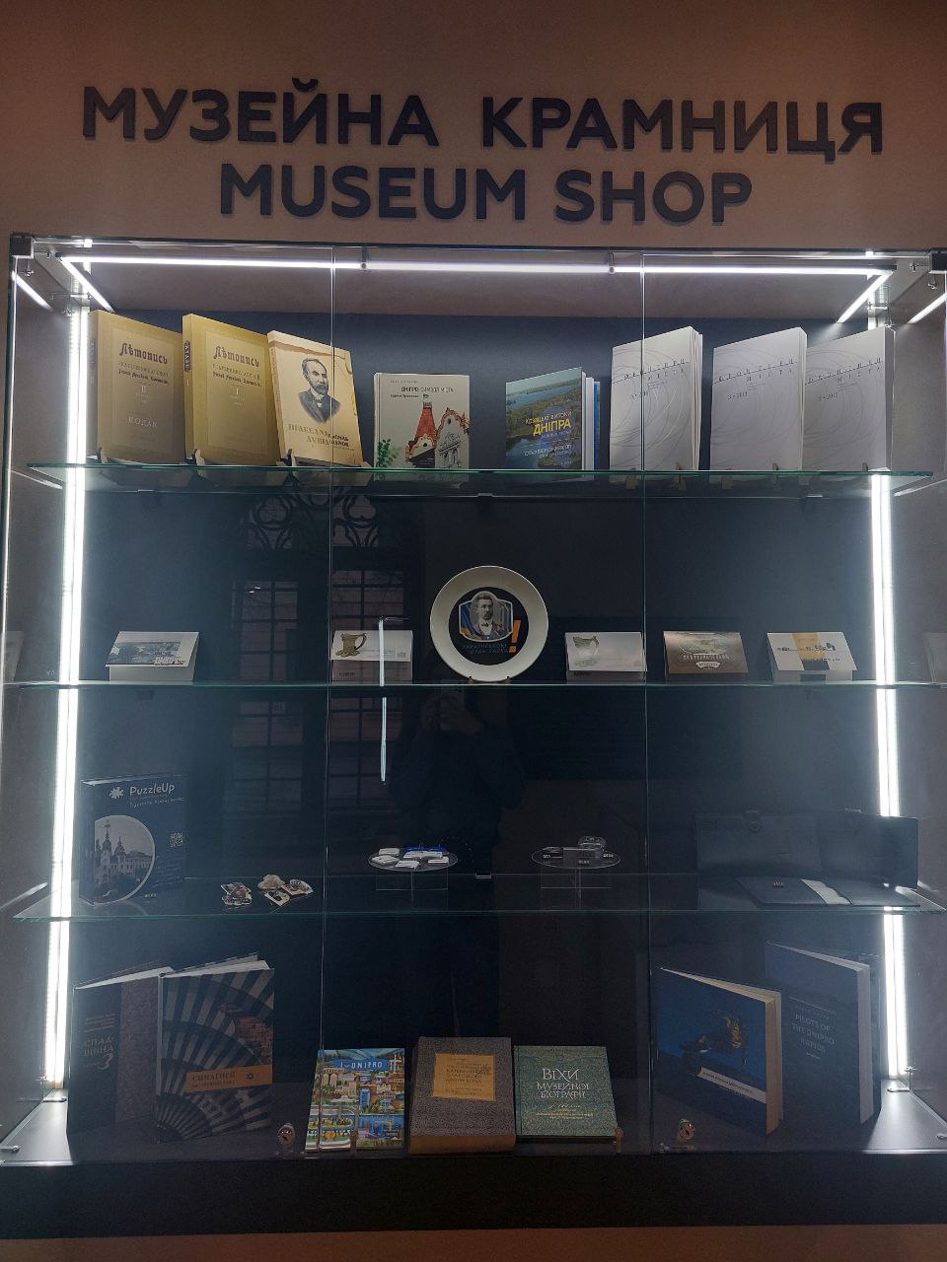
Вихід
А на виході з музею можна придбати сувеніри, які пов’язані з тематикою музея.

Slide 15

Висновок
На мою думку музей історії Дніпра дуже корисний, як для дітей так і для дорослих, оскільки він поєднує в собі багато захопливих речей про минуле міста Дніпра, а саме, на той час Катеринослава.
Він поглиблює нас в архітектуру, освіту, культуру, медицину, одяг, суспільство, торгівлю, мости та багато чого актуального про той час.
Якщо, Вам подобається місто Дніпро та цікаво, як він виглядав у минулі часи то буде дуже гарним відвідати цей музей та дізнатись про що раніше й не думали.

